Slide 1

爱神之祭 – 以彼此相爱见证爱神
Sacrifice to God with Love – Witness Loving God by Loving One Another
(约翰一书4:7-12)
7/12/2026
当作圣洁的活祭献与神

Slide 2
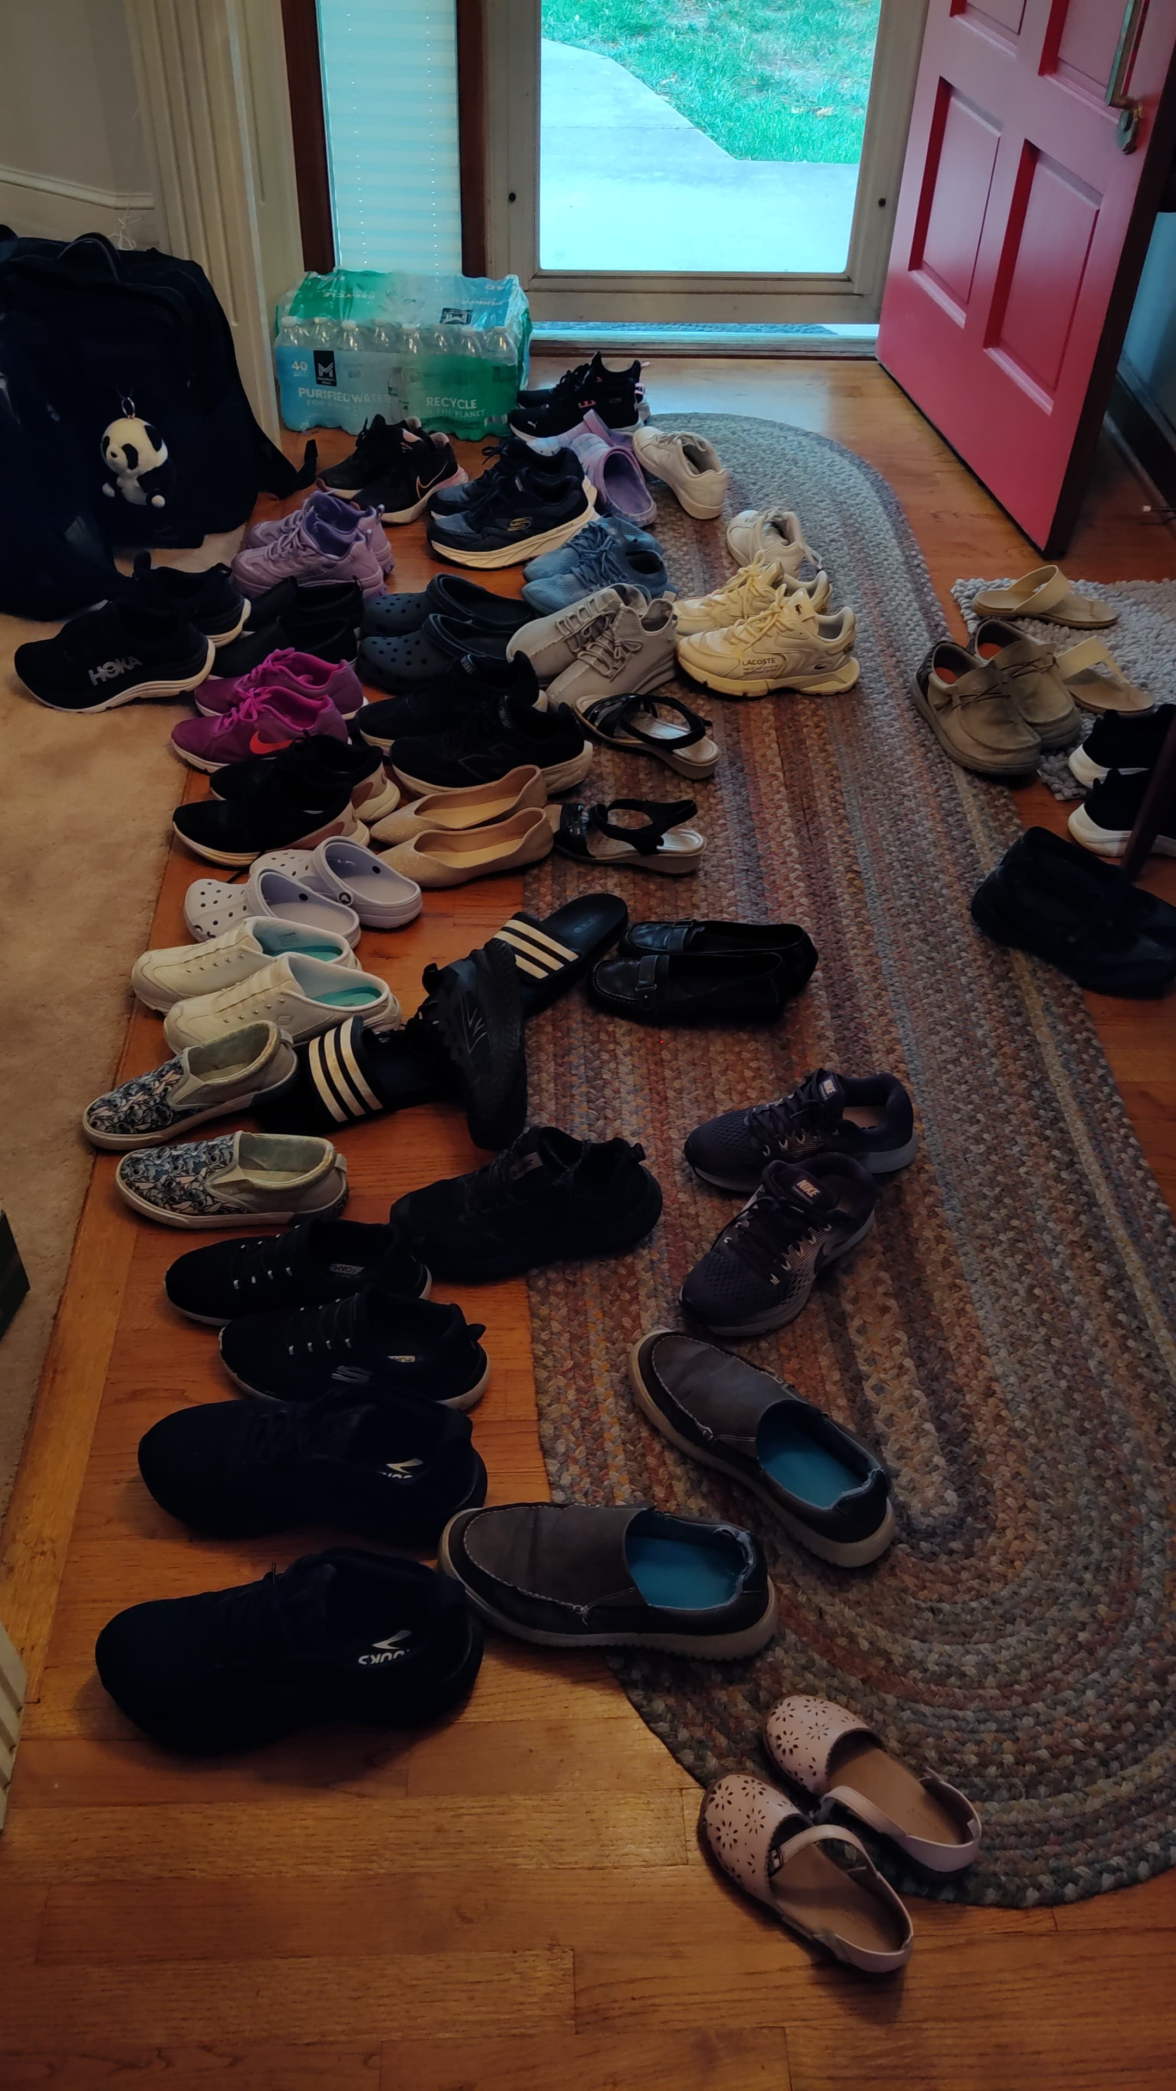
7/4/2026 Alpha Course Night

Slide 3
约翰一书4:7 亲爱的弟兄啊，我们应当彼此相爱，因为爱是从神来的。凡有爱心的，都是由神而生，并且认识神。8 没有爱心的，就不认识神，因为神就是爱。9 神差他独生子到世间来，使我们藉着他得生，神爱我们的心在此就显明了。10 不是我们爱神，乃是神爱我们，差他的儿子为我们的罪作了挽回祭，这就是爱了。11 亲爱的弟兄啊，神既是这样爱我们，我们也当彼此相爱。12 从来没有人见过神，我们若彼此相爱，神就住在我们里面，爱他的心在我们里面得以完全了。
1John 4:7-12 ESV
1.神是爱，是爱的源头
爱（SN 26）从神来
神就是爱（SN 26）
神救赎罪人是最大的爱
2.我们当彼此相爱（SN 25）
见证神的爱
显明由神而生
证明认识神
神与我们同在
爱神的心得以完全

Slide 4

当作圣洁的活祭献与神
爱神之祭 – 以彼此相爱见证爱神
Sacrifice to God with Love – Witness Loving God by Loving One Another
一、爱神之祭 - 源自于神先赐予我们的爱
Sacrifice to God with Love - Stemming from the Love God first bestowed upon us
二、爱神之祭 - 藉我们彼此相爱显明出来
Sacrifice to God with Love - Made manifest through our love for one another
三、彼此相爱 - 我们献上活祭的有力见证
Love one another - Is a powerful testimony to our offering as living sacrifices

Slide 5
一、爱神之祭 - 源自于神先赐予我们的爱
Sacrifice to God with Love - Stemming from the Love God first bestowed upon us
1.神以完全的爱先爱了我们
God loved us first with perfect love
神爱在我们认识爱之先！
约一4:19 我们爱，因为神先爱我们。
罗5:8 惟有基督在我们还作罪人的时候为我们死，神的爱就在此向我们显明了。
神爱在我们不配的
身份之上！

Slide 6
一、爱神之祭 - 源自于神先赐予我们的爱
Sacrifice to God with Love - Stemming from the Love God first bestowed upon us
2.爱神是对神爱我们的回应
Loving God is a response to God's love for us
神的爱是我们回应爱的榜样
约一4:19 我们爱，因为神先爱我们。
创17:9 神又对亚伯拉罕说：「你和你的后裔必世世代代遵守我的约。
太22:37 耶稣对他说：「你要尽心、尽性、尽意爱主―你的神。38 这是诫命中的第一，且是最大的。39 其次也相仿，就是要爱人如己。
神定意我们爱的方向和目标

Slide 7
一、爱神之祭 - 源自于神先赐予我们的爱
Sacrifice to God with Love - Stemming from the Love God first bestowed upon us
3.住在神爱中爱神永不止息
Abide in God's love and love God without ceasing
约15:9 我爱你们，正如父爱我一样；你们要常在我的爱里。10 你们若遵守我的命令，就常在我的爱里，正如我遵守了我父的命令，常在他的爱里。
神的同在 –
常在神的爱里
罗12:1将身体献上，当作活祭，是圣洁的，是神所喜悦的；你们如此事奉乃是理所当然的。
献上活祭 –
爱神永不止息

Slide 8
二、爱神之祭 – 藉我们彼此相爱显明出来
Sacrifice to God with Love - Made manifest through our love for one another
1.向世界显明看不见的神
Revealing the Invisible God to the World
约一4:12 从来没有人见过神，我们若彼此相爱，神就住在我们里面，爱他的心在我们里面得以完全了。
藉彼此相爱让人认识神
藉彼此相爱
显明神的作为
约13:35 你们若有彼此相爱的心，众人因此就认出你们是我的门徒了。

Slide 9
二、爱神之祭 – 藉我们彼此相爱显明出来
Sacrifice to God with Love - Made manifest through our love for one another
2.向神献上神最喜悦的祭
Offer the sacrifice that pleases God
罗12:1将身体献上，当作活祭，是圣洁的，是神所喜悦的；你们如此事奉乃是理所当然的。
神所喜悦的祭–
爱的心灵
神所喜悦的祭–
爱的行动
来13:16 只是不可忘记行善和捐输的事，因为这样的祭是神所喜悦的。

Slide 10
三、彼此相爱 – 我们献上活祭的有力见证
Sacrifice to God with Love - Made manifest through our love for one another
1.彼此相爱是活祭生命的见证
Loving one another is a testimony of a life offered as a living sacrifice
自我中心
我的益处
我的得失
彼此争竞
重求知识
基督中心
他人益处
彼此担当
互相接纳
生命成长

Slide 11
三、彼此相爱 – 我们献上活祭的有力见证
Sacrifice to God with Love - Made manifest through our love for one another
2.彼此相爱是教会福音的见证
Loving one another is the Gospel Witness of the Church
同心敬拜
合意祷告
常常团契
不停聚会
谦卑交通
彼此顺服
甘心分享
愿意服事
赞美神，得众民的喜爱。主将得救的人天天加给他们。
使徒行传2:47
神祝福爱的教会

Slide 12
当作圣洁的活祭献与神
爱神之祭 – 以彼此相爱见证爱神
Sacrifice to God with Love – Witness Loving God by Loving One Another
一、爱神之祭 - 源自于神先赐予我们的爱
Sacrifice to God with Love - Stemming from the Love God first bestowed upon us
二、爱神之祭 - 藉我们彼此相爱显明出来
Sacrifice to God with Love - Made manifest through our love for one another
三、彼此相爱 - 我们献上活祭的有力见证
Love one another - Is a powerful testimony to our offering as living sacrifices

